Slide 1
Формирование у глухих обучающихся мотивации к обучению и познавательной деятельности
ОГКОУ «Школа-интернат №87»
Пронина Елена Викторовна

Slide 2
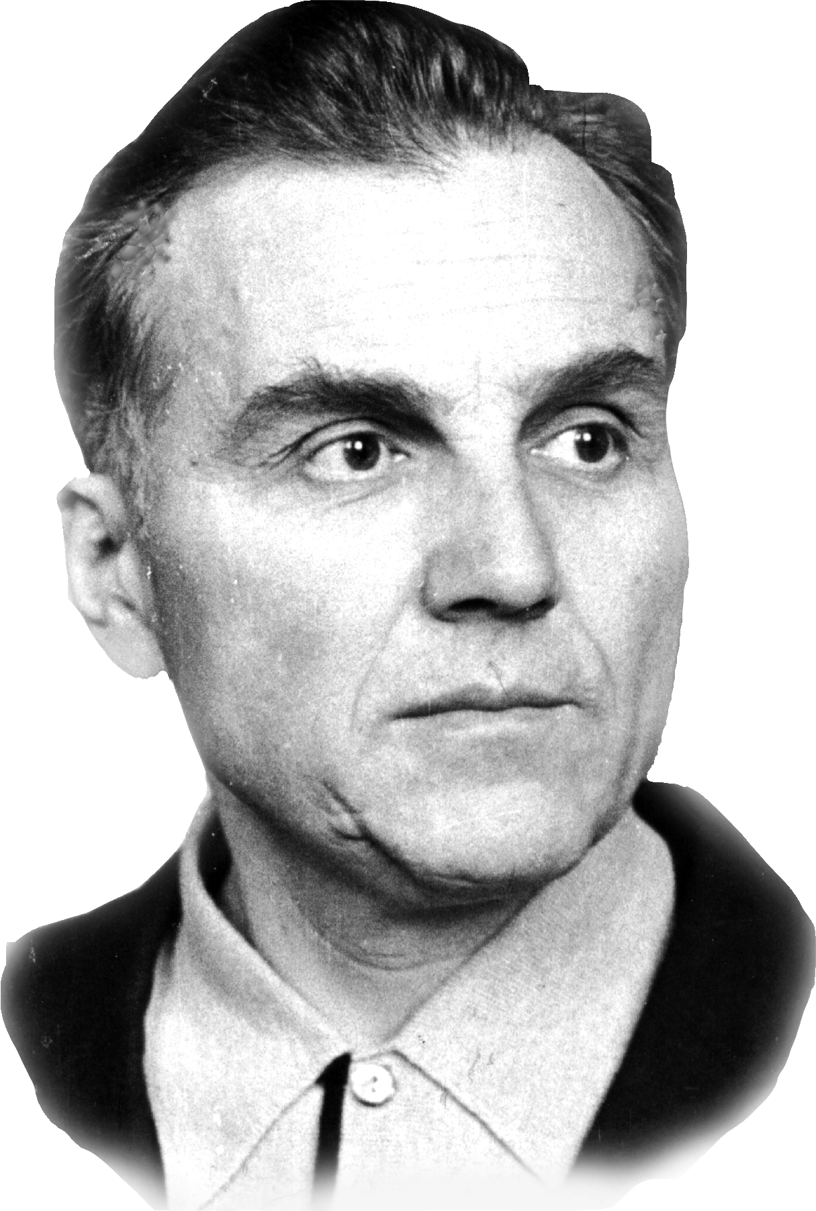
«Все наши замыслы, все поиски и построения превращаются в прах, если нет у ученика желания учиться.»
Василий Александрович Сухомлинский.

Slide 3
Результаты мониторинга диагностики мотивационной сферы глухих обучающихся
1
Мотив благополучия
2
Мотив результативности
деятельности
3
Мотив долга и ответственности
4
Познавательные мотивы

Slide 4
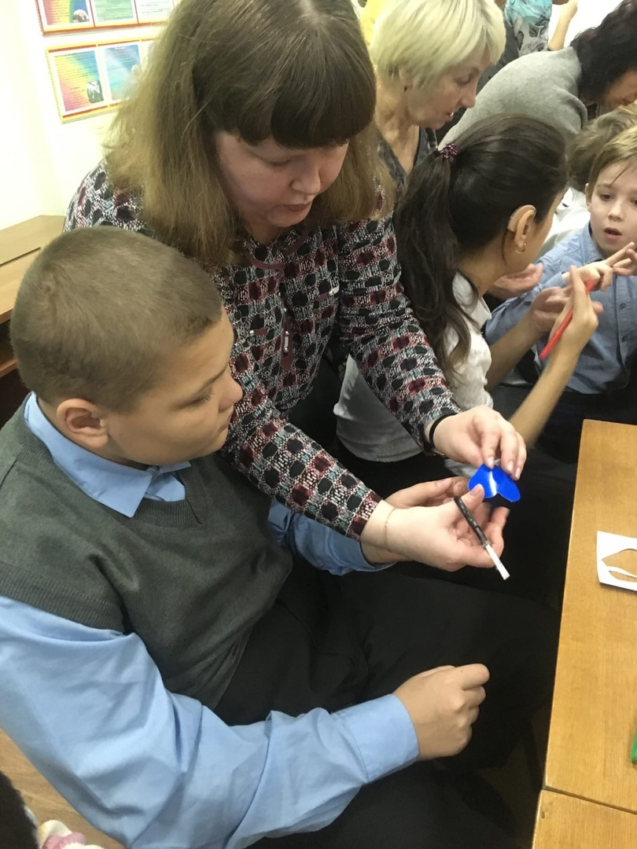
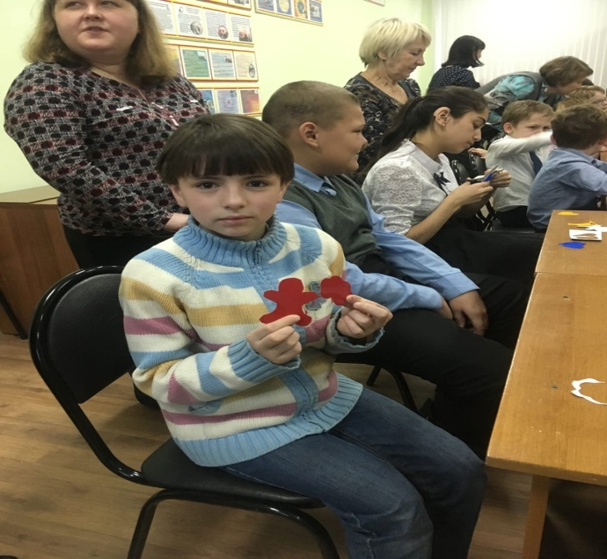
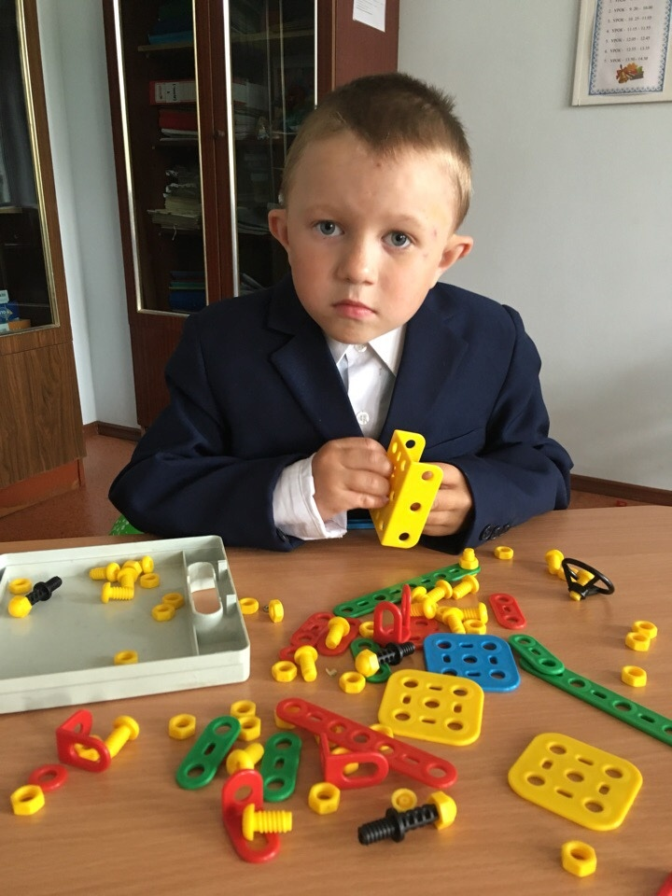
Формирование мотивации через использование предметно-практической деятельности

Slide 5
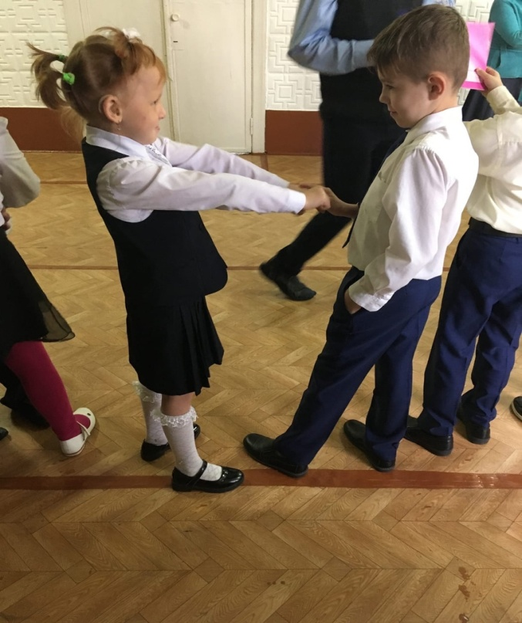
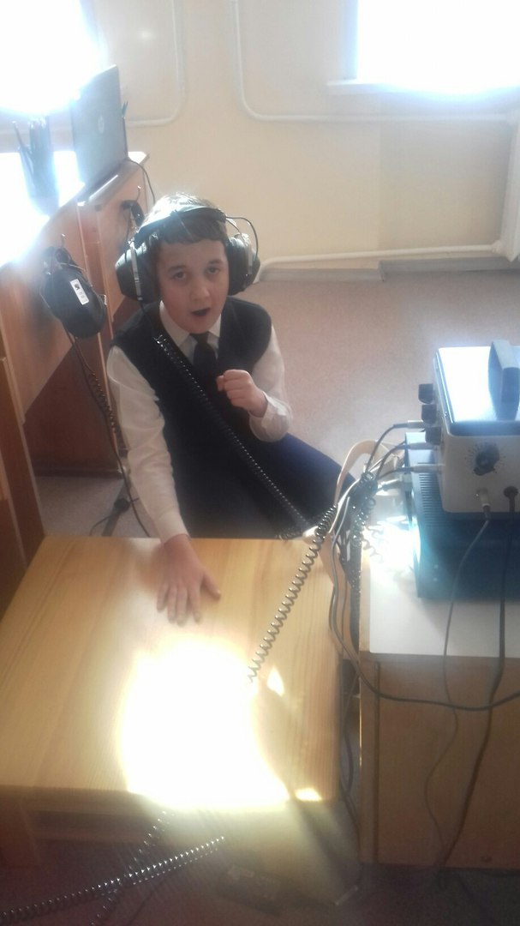
Использование приёмов взаимоконтроля и взаимооценки, переходящее в самоконтроль и самооценку

Slide 6
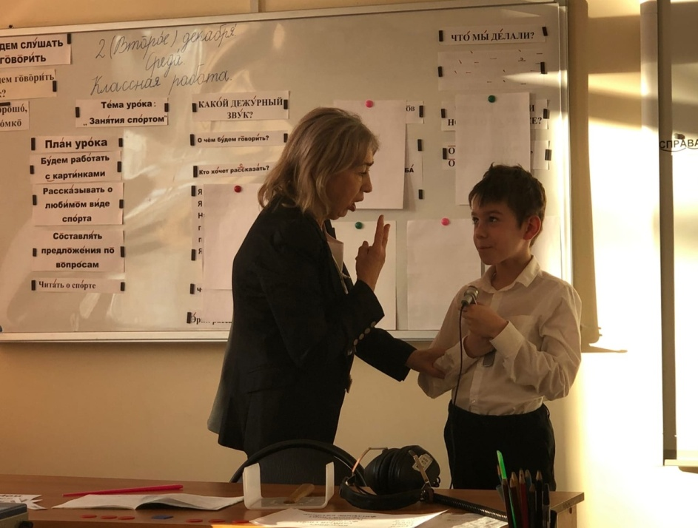
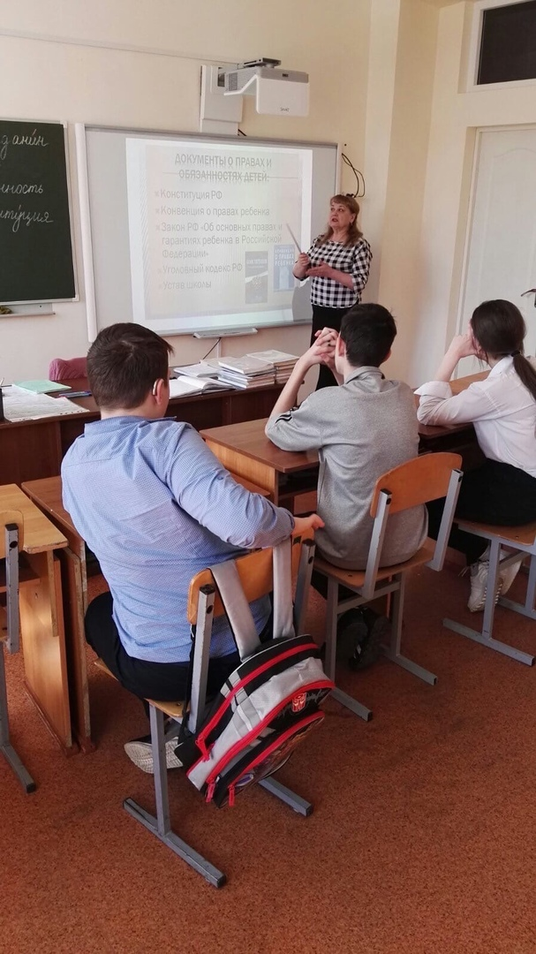
Приёмы:
«Привлекательная цель»
«Отсроченная отгадка»
«Прогнозирование»
«Оратор»
«Профессионал»
«Лови ошибку!»
«Тонкие и толстые вопросы»
«Задание массивом»

Slide 7
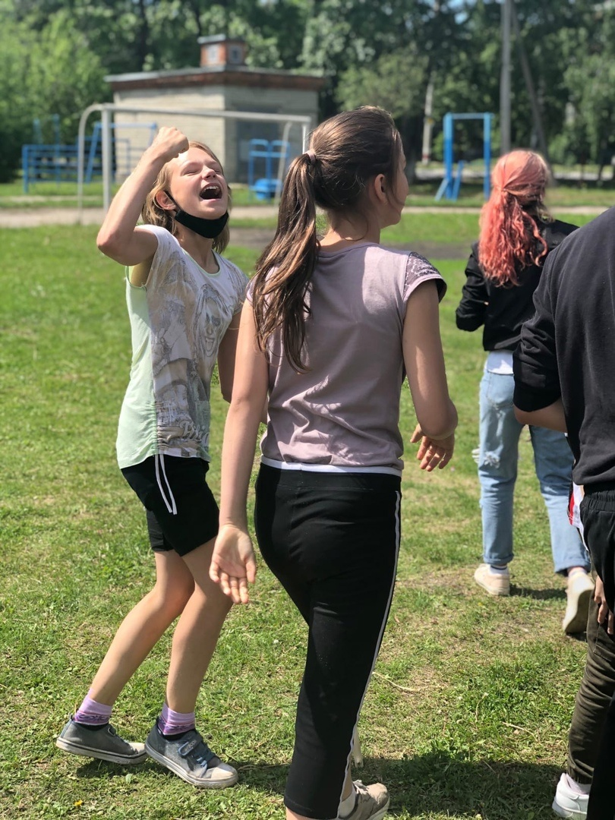
Технологические операции создания ситуаций успеха, используемые в работе с
глухими детьми:
Снятие страха
Авансирование успешного результата
Скрытое инструктирование младшего школьника в способах и формах совершения деятельности
Внесение мотива
Персональная исключительность
Мобилизация активности или педагогическое внушение
Высокая оценка детали

Slide 8
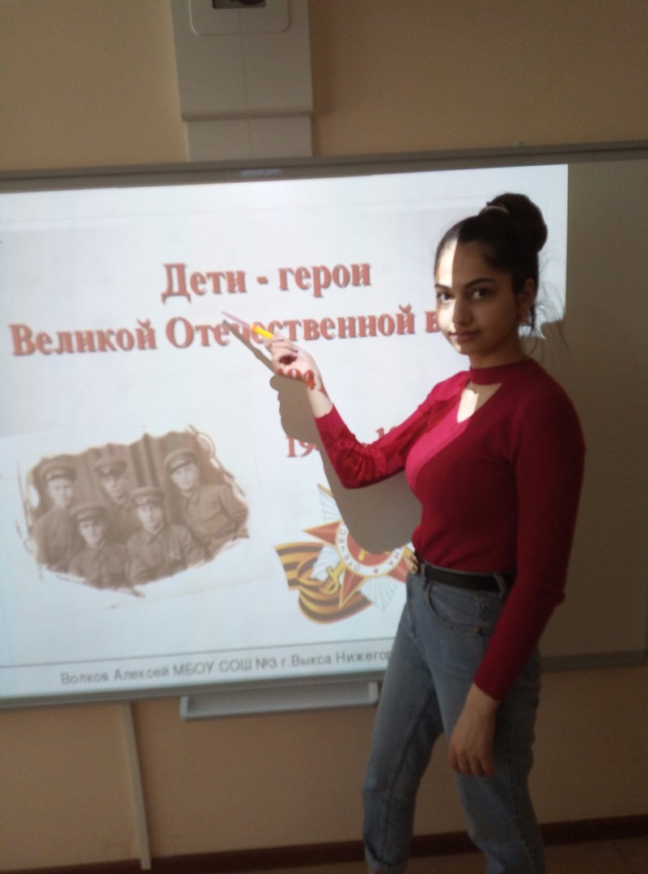
Формирование мотивации через участие в проектной деятельности

Slide 9
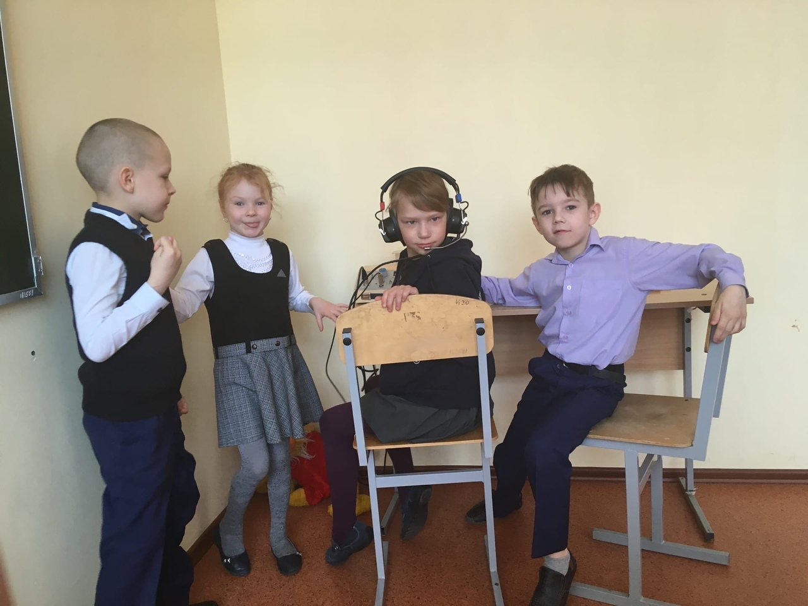
Применение дифференцированных заданий;
Формирование мотивации через осознание ценности образования

Slide 10
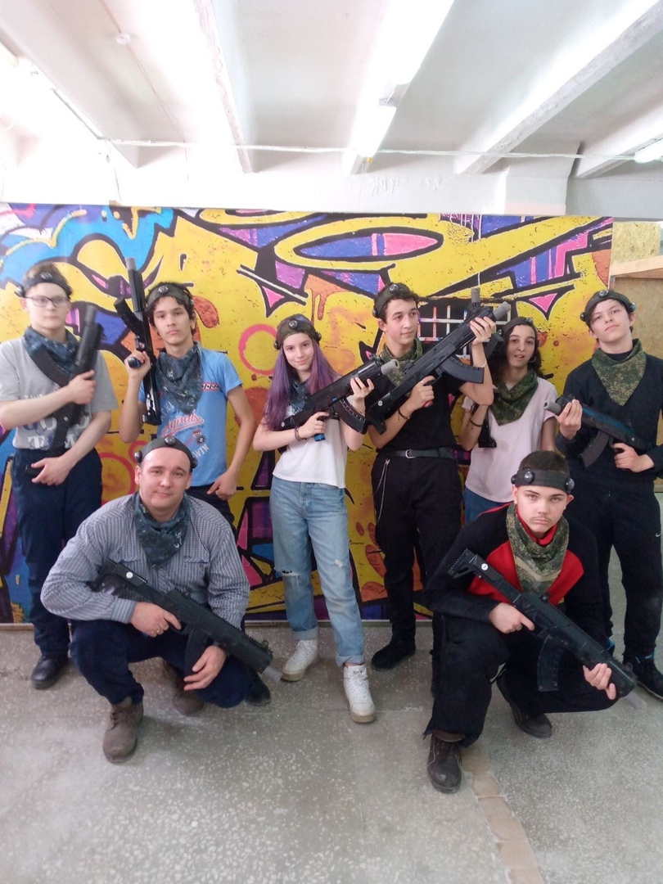
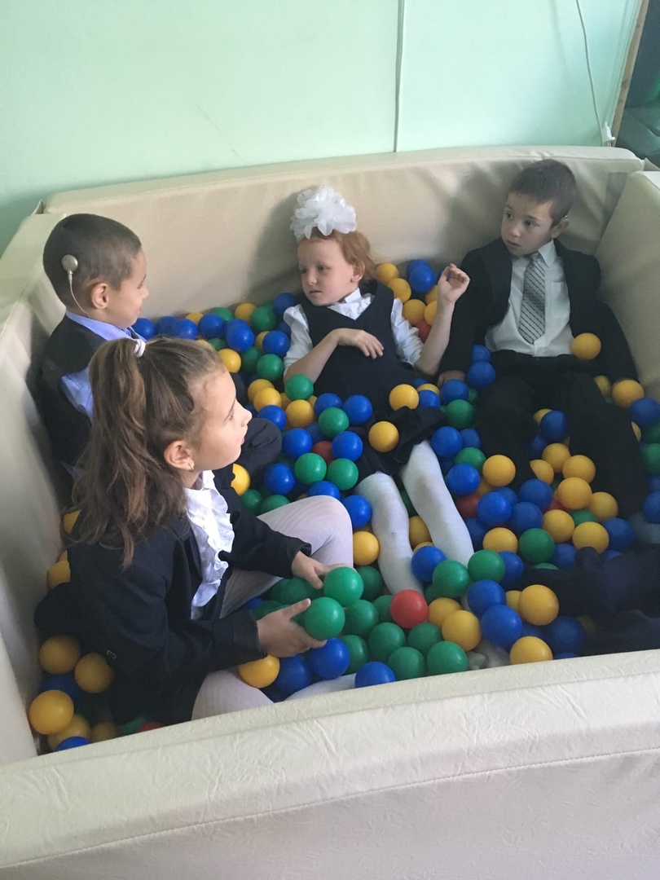
Подкрепление успеха положительными эмоциями

Slide 11
Спасибо за внимание!

